Slide 1
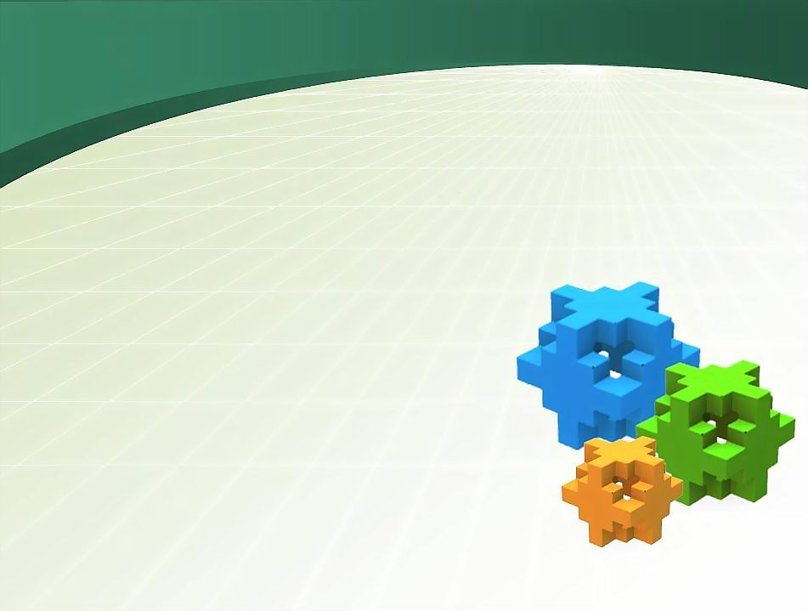
Назначение резьбы и её параметры.

Slide 2
План урока
Понятие о резьбе, её назначениях и элементах.
Изображение резьбы на чертежах
Практическая работа учащихся: нарезания наружной и внутренней резьбы.
Подведение итогов урока.

Slide 3
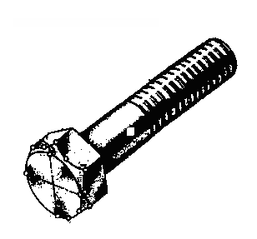
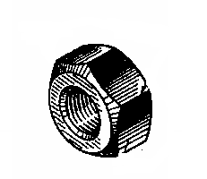
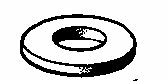
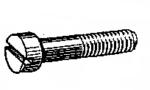

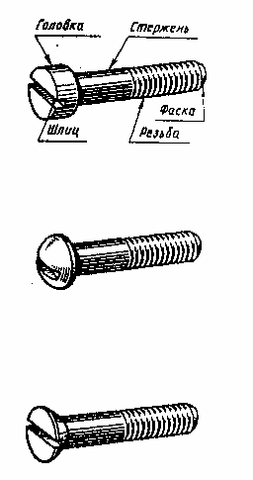
Стандартные резьбовые детали
Болт М12×60
Гайка М12
Шайба М12
Винты М12×50
Шпилька М16×120

Slide 4
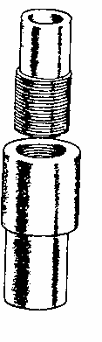
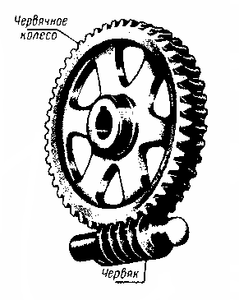
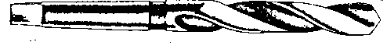
Изделия с винтовой поверхностью
крепежные изделия
специального
назначения
для передачи
движения

Slide 5
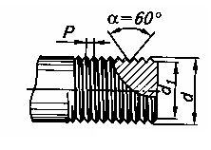
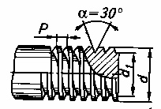
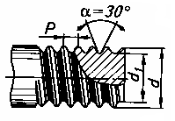
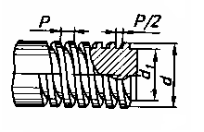
Профили резьбы
Треугольный
Трапецеидальный
Круглый
Прямоугольный

Slide 6
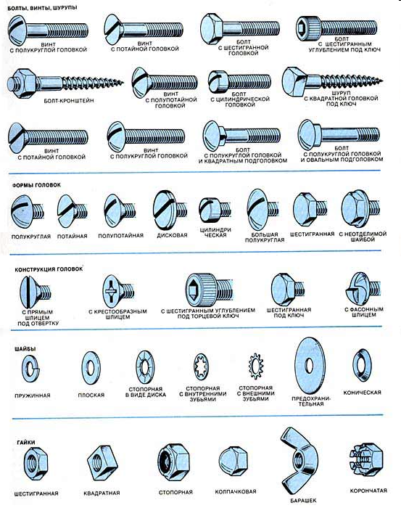
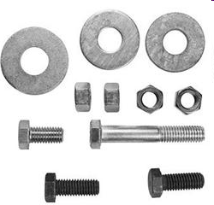
Метрическая резьба

Slide 7
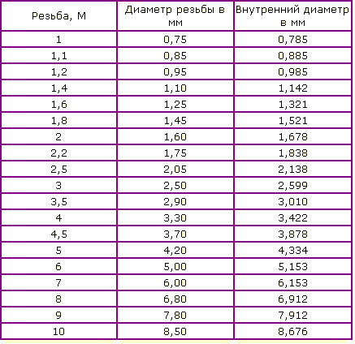
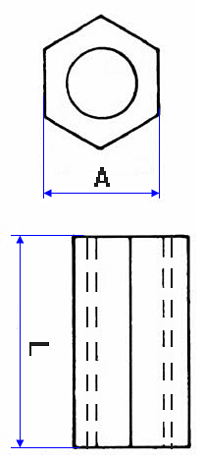
Обозначения метрической резьбы

Slide 8
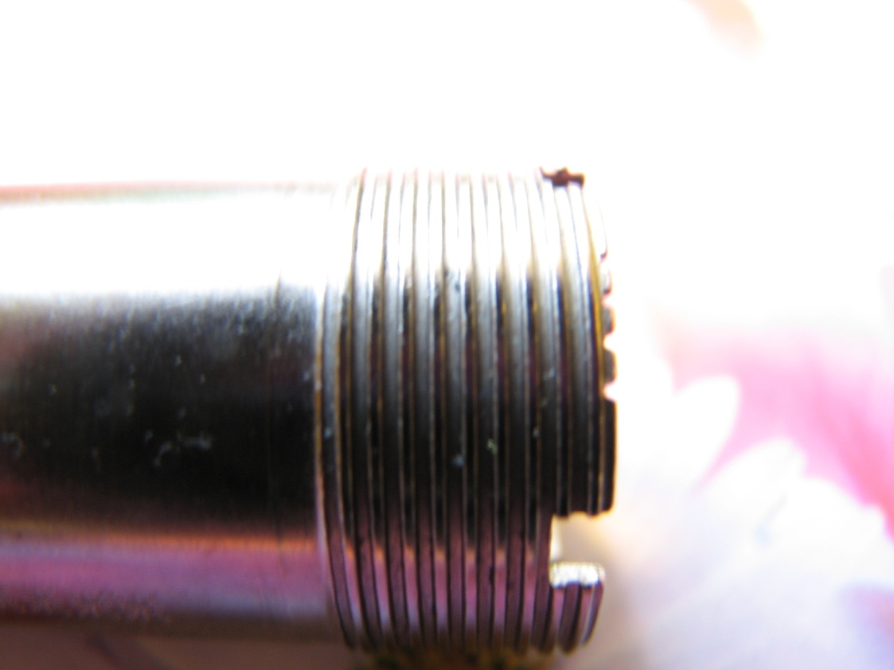
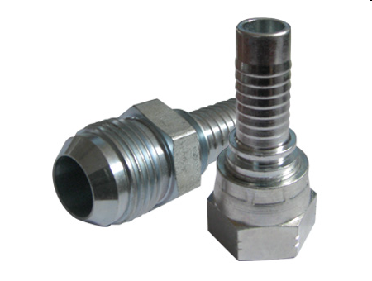
Дюймовая резьба

Slide 9
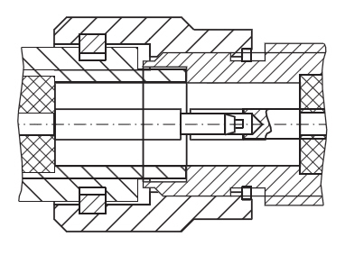
Дюймовая (трубная) резьба

Slide 10
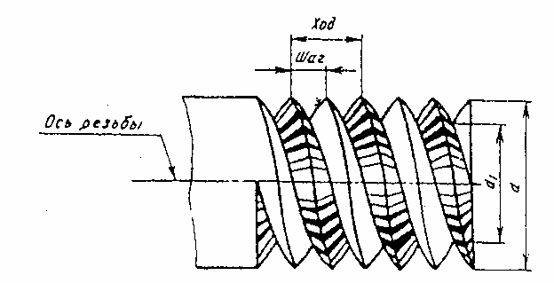
Параметры резьбы
d - наружный диаметр
d₁ - внутренний диаметр
P - шаг резьбы
g - наружная резьба
H – внутренняя резьба

Slide 11
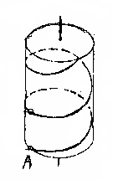
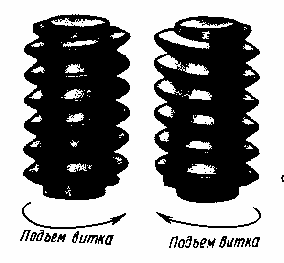
Винтовая линия
Образуется в результате равномерного поступательного движения какой-либо линии с одновременным равномерным вращением около некоторой оси.
правая
левая L

Slide 12
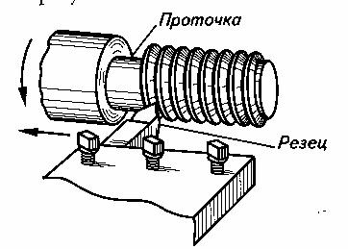
Образование резьбы

Slide 13
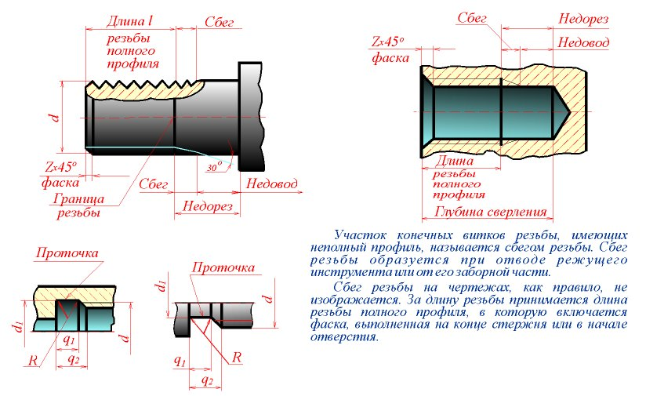
Нарезание резьбы на станке

Slide 14
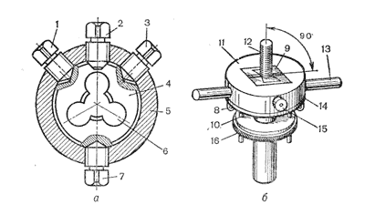
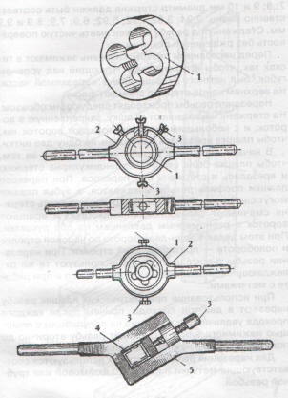
Нарезание наружной резьбы с помощью плашки.
Плашка с плашкодержателем
Приспособление для нарезания наружной резьбы
Плашки и клуппы для нарезания

Slide 15
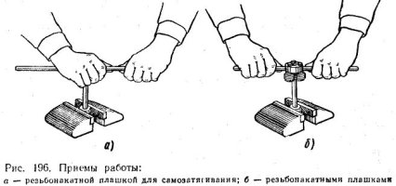
Ход работы при нарезании наружной резьбы
        Снятие фаски;
        Установка заготовки по угольнику;
        Установка плашки;
        Нарезание резьбы;
        Проверка качества резьбы.

Slide 16
Таблица для определения диаметра стержня резьбы.
D. резьбы | Шаг/ р./ | Диаметр стержня.
М8 | 1,25 | 7,8-7,9
М10 | 1,5 | 9,75-9,85
М12 | 1,75 | 11,76-11,88

Slide 17
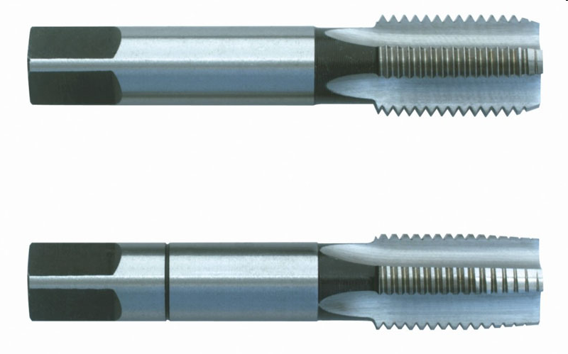
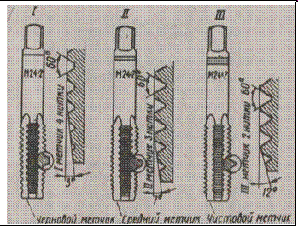
Нарезание внутренней резьбы с помощью метчика.
Чистовой
Средний
Черновой
метчики

Slide 18
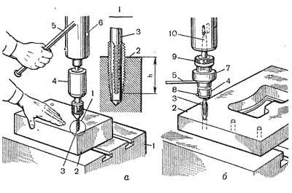
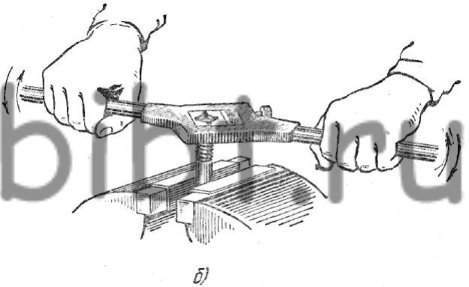
Ход работы при нарезании внутренней резьбы
Приступив к работе надо выполнить разметку места отверстия с обязательным его направлением
Установка метчика;
Проверка угольником установки метчика;
Навертывание резьбы;
Проверка качества резьбы.

Slide 19
Таблица для выбора D (р.)
 | D (р.) | D сверла
 |  | чугун | сталь
 | 5,0 | 4,1 | 4,2
 | 6,0 | 4,9 | 5,0
 | 8,0 | 6,6 | 6,7
 | 10,0 | 8,3 | 8,4
12,0 |  | 10,0 | 10,1

Slide 20
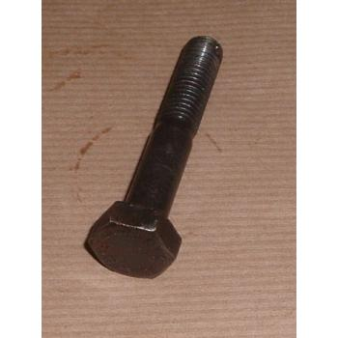
Практическая работа
      Точение стержней для изготовления резьбы М10 D 9,8 на ТВ-6.
      Нарезание резьбы М10 с помощью плашки.
      Нарезание резьбы М10 с помощью метчика.
      Сверление отверстий для изготовления резьбы М10,<8, D 8,4 (гаек).

Slide 21
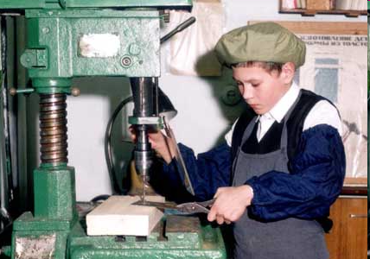
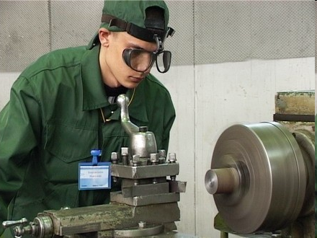
Техника безопасности при работе.

Slide 22
Подведение итогов урока
Демонстрация работ
Разбор типичных ошибок
Обобщение темы урока

Slide 23
Проверочный тест
1. Крепежные детали служат:
а) для передачи движения;
б) для соединения деталей.
2. Как обозначается шаг резьбы:
а) d; б) P; в) g.
3. В обозначении «Болт М12×60» цифра 60 показывает:
а) шаг резьбы;
б) наружный диаметр резьбы;
в) длину болта.
4. Какая крепежная деталь имеет резьбу на обоих концах:
а) болт; б) шпилька; в) винт.

Slide 24
Проверка результатов теста
Б
Б
В
Б

Slide 25
Спасибо!

Slide 26
Источники.
http://www.slesarnoedelo.ru/content/inde x70.php
www.metlkon.ru
tehno-line.ru
http://imc.rkc-74.ru/catalog/res/625076c4-8291-19fe-4847-47737f88c150/?fullView=1&from=8f5d7210-86a6-11da-a72b-0800200c9a66&&subject=90&rubric_id[]=21994
http://freeppt.ru/load/6-6-2

